Slide 1
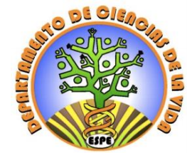
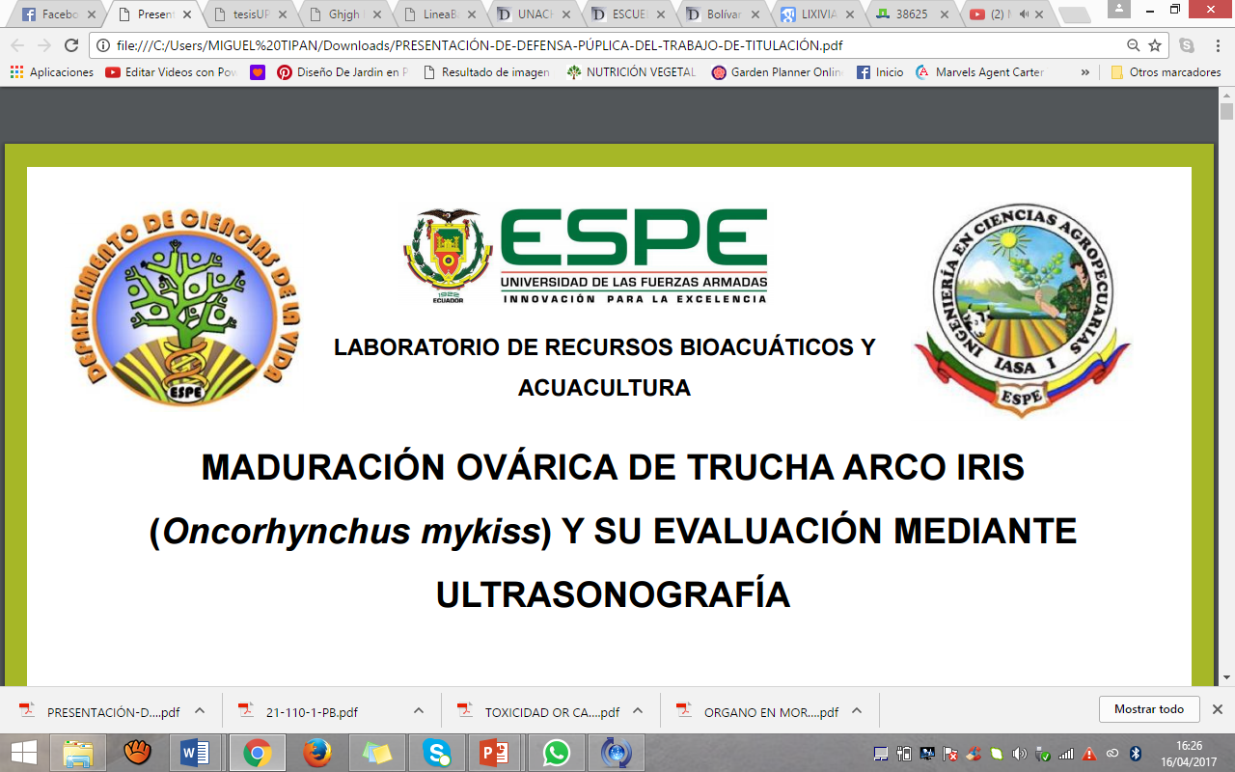

DEPARTAMENTO DE CIENCIAS DE LA VIDA Y DE LA AGRICULTURA CARRERA DE INGENIERÍA AGROPECUARIA
“EFECTO DEL USO DE MICROALGAS ENDÉMICAS DEL ECUADOR (Chlorella sp. Biotipo 3) EN LA BIOACUMULACIÓN DE INSECTICIDAS A NIVEL DE LABORATORIO”
Autor: Miguel Alfonso Tipán Lema
Director: Juan Cristóbal Ortiz Tirado, Ph.D.
SANGOLQUÍ, JULIO 2017

Slide 2
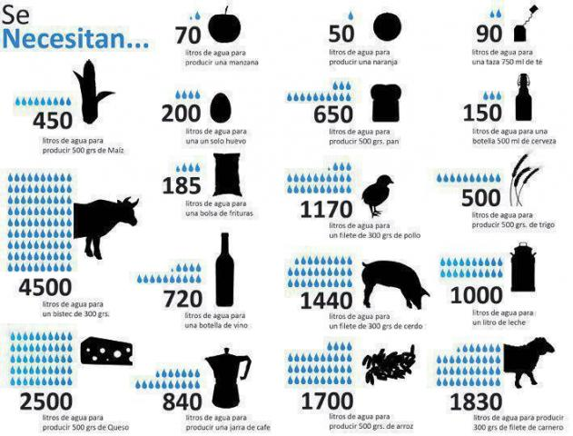

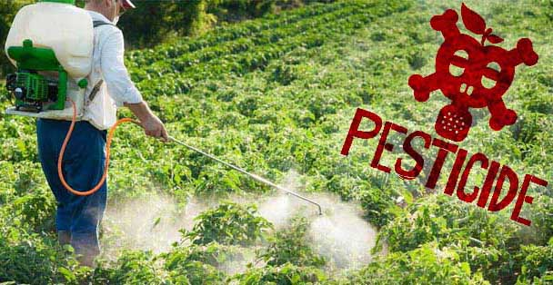
SITUACIÓN ACTUAL
A NIVEL MUNDIAL
Demanda alimenticia
Actividad agropecuaria
Agua dulce
Contaminación
160 millones nacimientos
(FAO,2016)

Slide 3
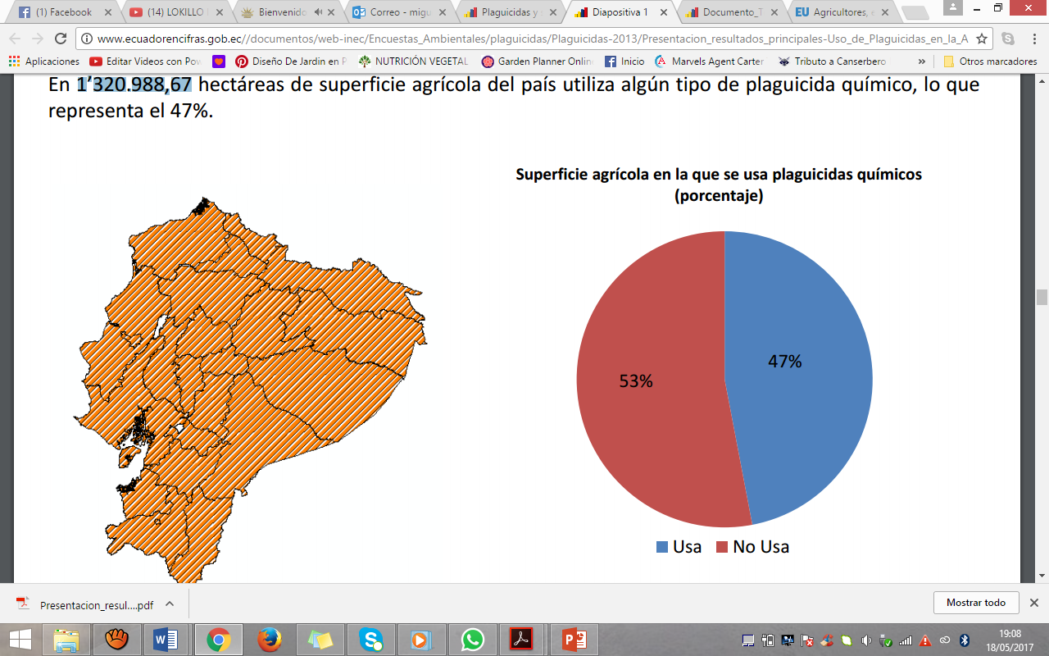
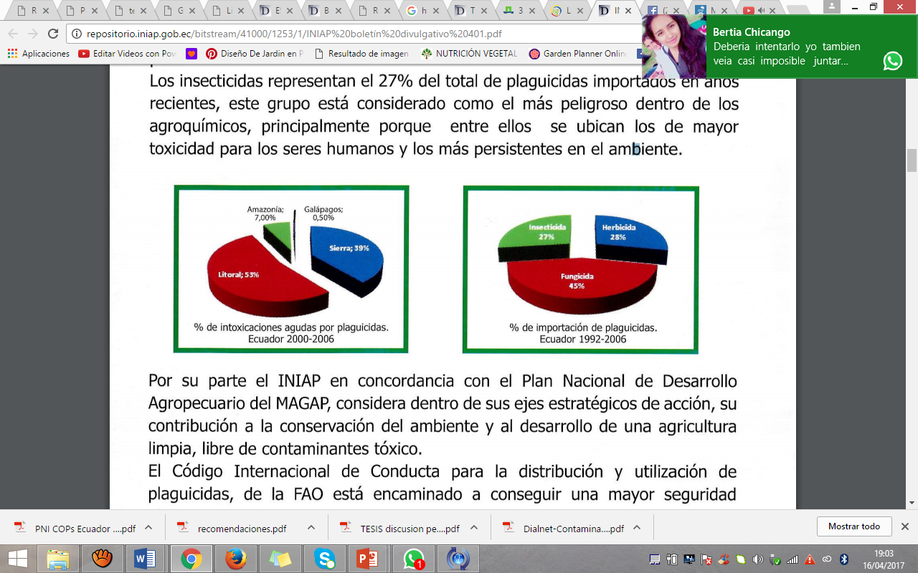
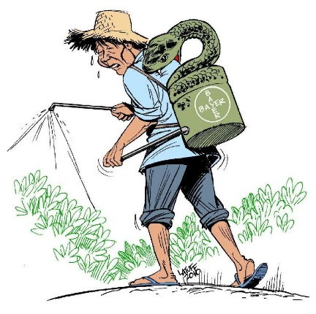
INTRODUCCIÓN
MAGAP, 2006
SECTOR RURAL
Elevados contenidos de fosfatos, nitratos, plaguicidas y agentes biocidas (minería)
12,3% Uso doméstico
6,3% Industria
0,3% Otros
38,2% presentan buena calidad para agua de riego
47,3% es agua de calidad regular utilizada en los cultivos
12,7% requieren un tratamiento previo para su utilización
1,8% puede ser utilizado en cultivos resistentes
81,1% Agropecuarias
1’320.988,67 ha
CONTAMINACIÓN
ECUADOR EN CIFRAS, 2013
Entre el 2001-2015 se presentaron 10.100 casos de intoxicación a causa de insecticidas órgano-fosforados y carbamatos; el 7.102 (50,21%) hombres y 7.043 (49,79%) mujeres (MSP, 2015).
ORGANOFOSFORADOS
Solo el 13% de la población agrícola conoce el uso adecuado de la aplicación de plaguicidas en sus cultivos
(TULAS, 2015) 100 ppb
CARBAMATOS
INEC, 2013

Slide 4
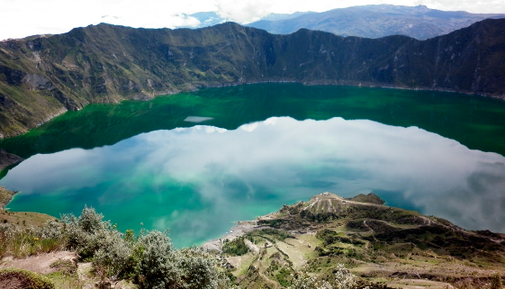
PROBLEMA
SALUD
AIRE
AGUA
SUELO
Uso indiscriminado de pesticidas
Alternativas no convencionales eficientes y de bajo costo
Contaminación
Clorella sp. Biotipo 3
La biorremediación ambiental utiliza procesos biotecnológicos que involucra microorganismos con capacidad de biodegradación y/o bioacumulación de contaminantes específicos
Actividad freatomagmática
Toulkeridis (2014)
Ardila (2012)
Asselborn et al. (2015)
Haeng Cho et al. (2012).
Hui Wang et al. (2015)
Rojas (2015)

Slide 5

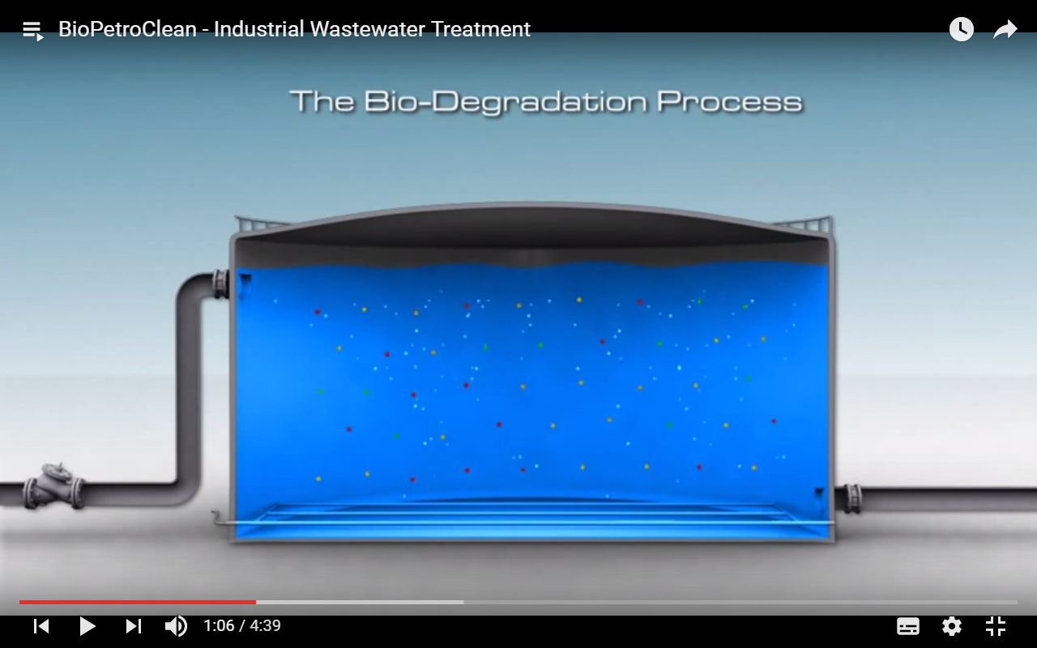
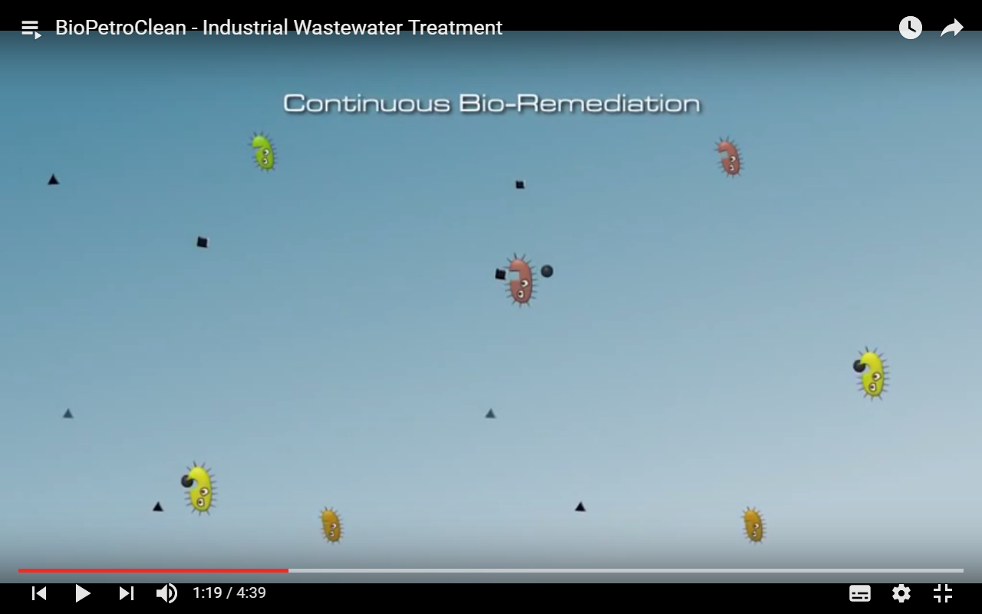
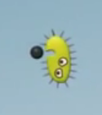
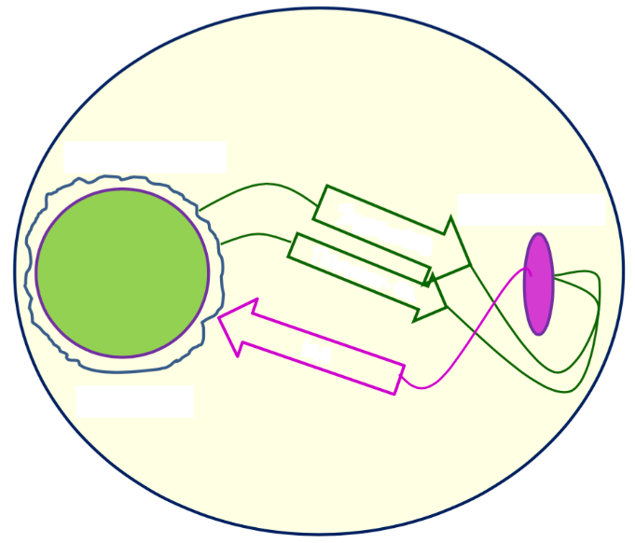

MARCO TEÓRICO
BIOACUMULACIÓN/BIOADSORCIÓN
Sustancias Xenobióticas
INOCULACIÓN
METALES PESADOS
MICROALGA
FERTILIZANTES
PESTICIDAS
RP
AA
Dewez et al., 2008
Anormalidades
Aberraciones
BIOPELICULA
INTERCAMBIO IONICO
ESTIMULACIÓN CELULAR
GLUTATIÓN
MOLECULA
Universidad Central de China de Li y Wuhan, 2015
Rápida división celular
Metabolitos
MICROALGA
FITOQUELATINAS
(CF)
ESTRÉS
pH
Kawakami et al. (2006)
BIO MyE

Slide 6
HIPÓTESIS
H1: El uso de microalgas endémicas del Ecuador (Chlorella sp. Biotipo 3), mejoran la calidad del agua de efluentes agrícolas a través de procesos de bioacumulación de pesticidas: chlorpyrifos y methomyl.
H0: El uso de microalgas endémicas del Ecuador (Chlorella sp. Biotipo 3), no mejoran la calidad del agua de efluentes agrícolas a través de procesos de bioacumulación de pesticidas: chlorpyrifos y methomyl.

Slide 7
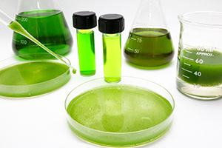
OBJETIVOS
OBJETIVO GENERAL
Evaluar el uso de microalgas endémicas del Ecuador (Chlorella sp. Biotipo 3), en la bioacumulación de insecticidas (chlorpyrifos y methomyl) a nivel de laboratorio
OBJETIVOS ESPECÍFICOS
Determinar las características morfológicas, bromatológicas y capacidad antioxidante de la microalga andina (Chlorella sp. Biotipo 3) como elementos constitutivos.
Evaluar la capacidad de crecimiento de la microalga bajo diferentes concentraciones de pesticidas en cultivo in vitro e in vivo.
Evaluar la bioacumulación temporal de insecticida en Chlorella sp. Biotipo 3 y su impacto en parámetros ambientales para la calidad de agua.

Slide 8
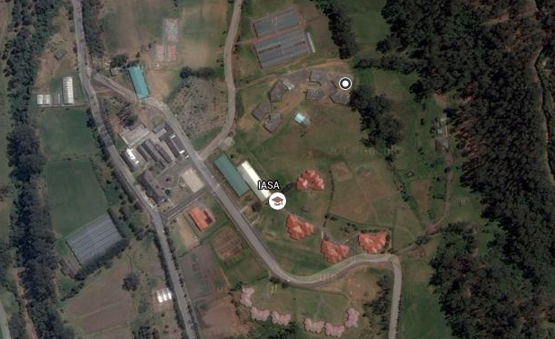
LUGAR DE INVESTIGACIÓN
Longitud: 78°24’44’’O Latitud: 0°23’20’’S.
Laboratorio ACUICULTURA
Luminosidad: 12 horas luz
Temperatura media: 13,89 ºC
Precipitación anual: 1285 mm/año
Humedad relativa: 69,03%
Zona de vida: Bosque húmedo Montano
2748 m.s.n.m.
Imagen satelital de la Hacienda El Prado IASA-I, Laboratorio de Acuicultura y Recursos Acuáticos (Google Maps, 2016).

Slide 9
MATERIALES Y MÉTODOS
Producción de biomasa de Chlorella sp. Biotipo 3
Análisis morfológico, bromatológico, capacidad antioxidante y toxicológico de la biomasa de Chlorella sp.
PRIMERA FASE DE INVESTIGACIÓN
Bioensayo de letalidad de pesticidas Chlorpyrifos y Methomyl en la Biomasa de Chlorella sp.
Formulación de dosis permisibles para implementación del experimento
Medición de parámetros físicos
SEGUNDA FASE DE INVESTIGACION
Medición de parámetros Biofísicos
Determinación de residuos de pesticida

Slide 10
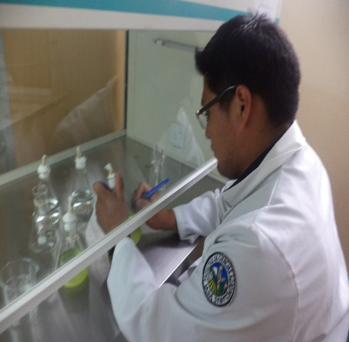
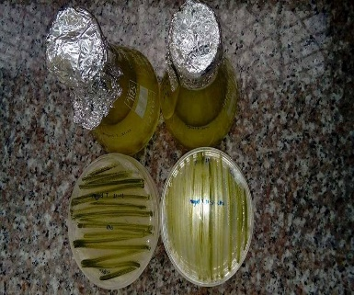
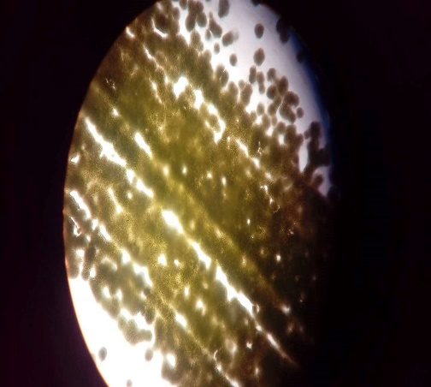
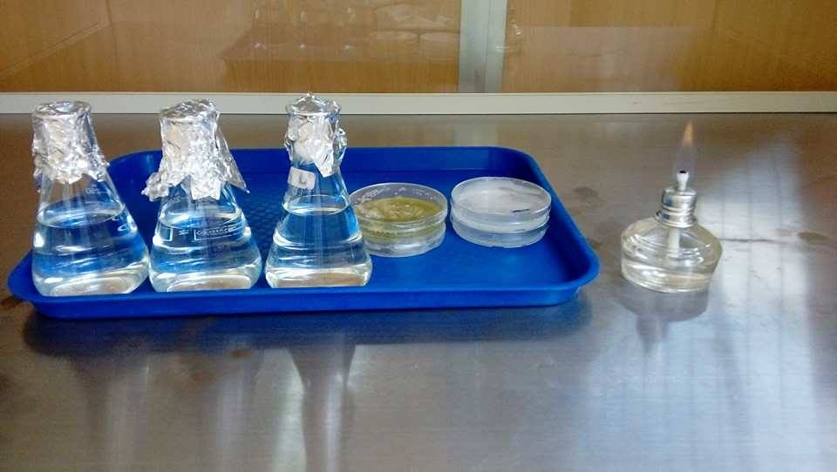
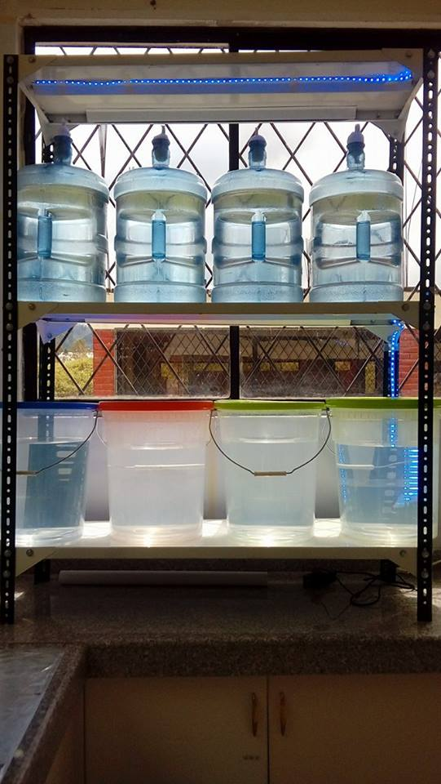
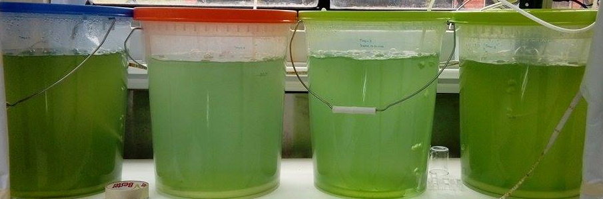
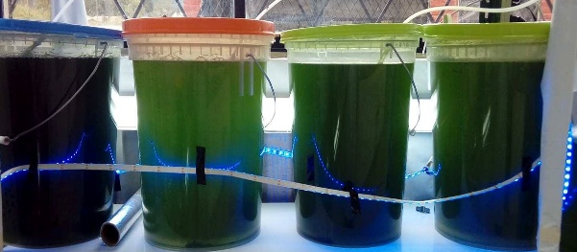
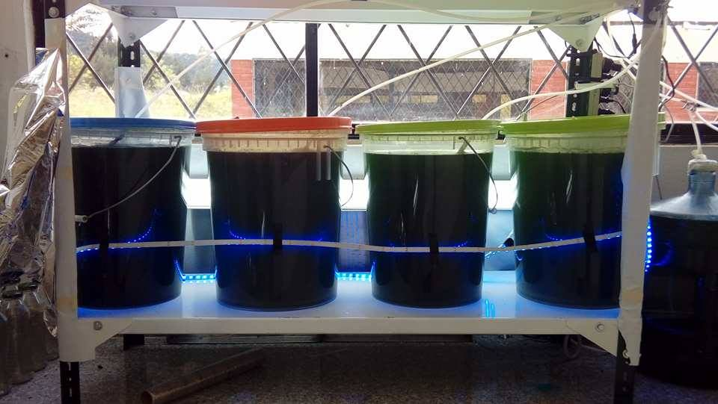
1ra FASE DE INVESTIGACIÓN
PURIFICACIÓN Y MASIFICACIÓN
40 X
Medio Nitrofoska 0,57 g L⁻¹ + Agar 15 g L⁻¹
Irradiación (78.8 μmol quanta m⁻² s⁻¹); 450 Lumens
PRODUCCIÓN DE BIOMASA
24 DÍAS

Slide 11
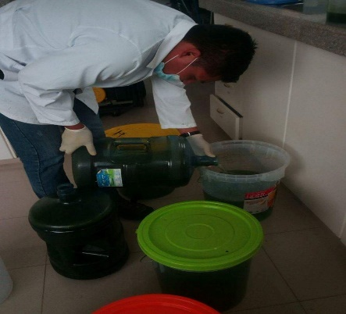
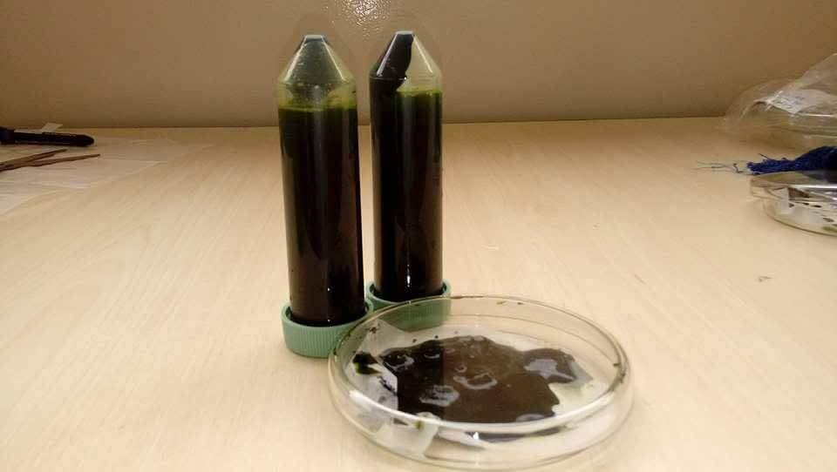
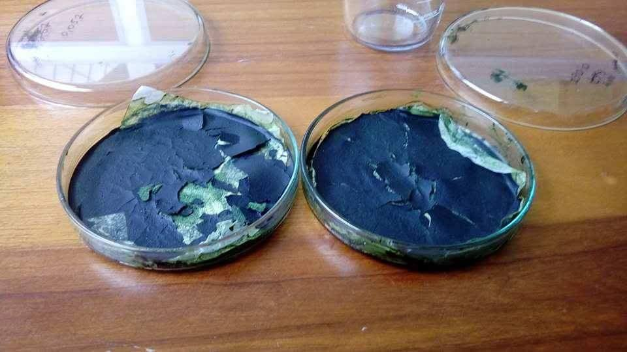
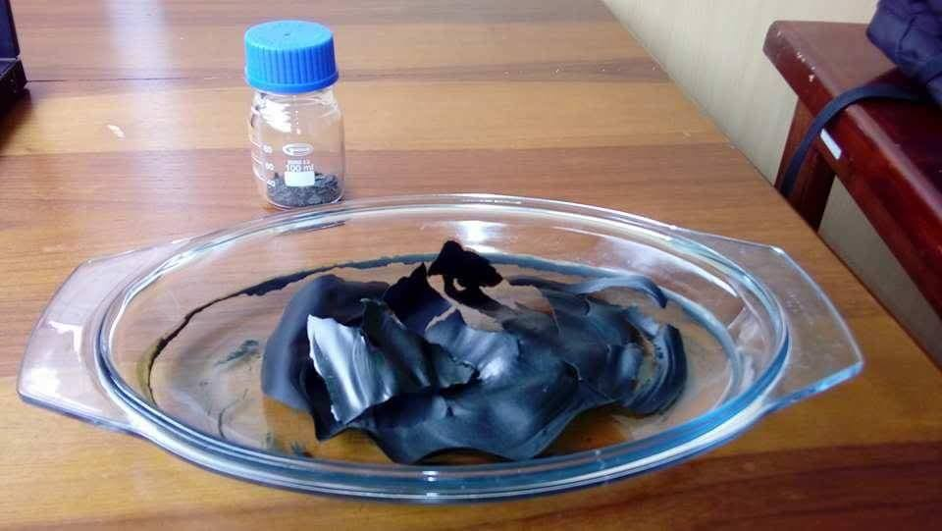
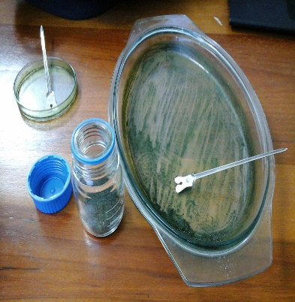
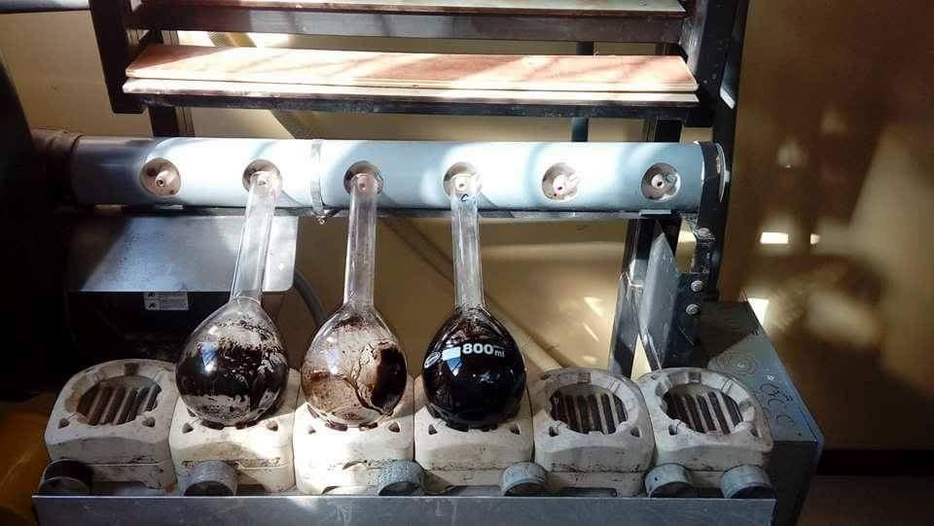
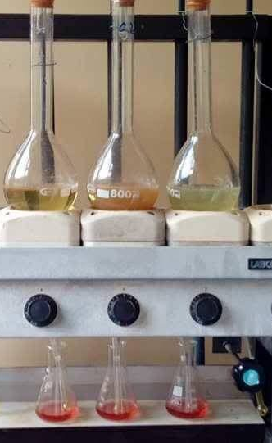
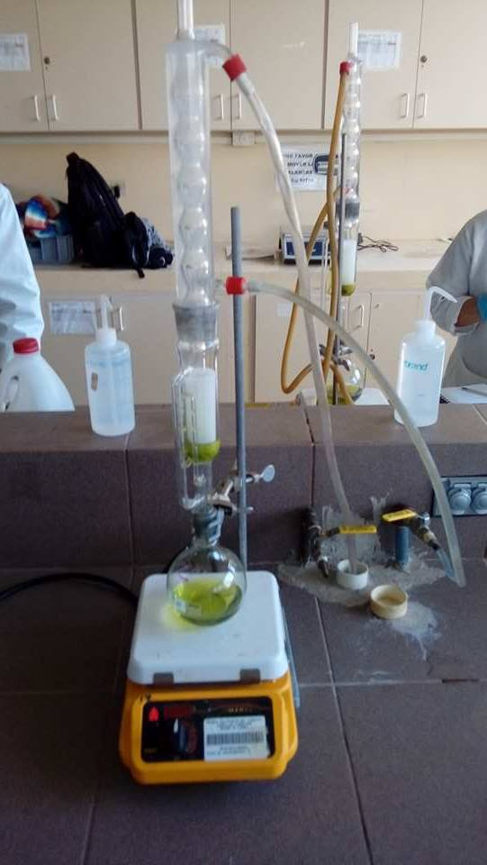
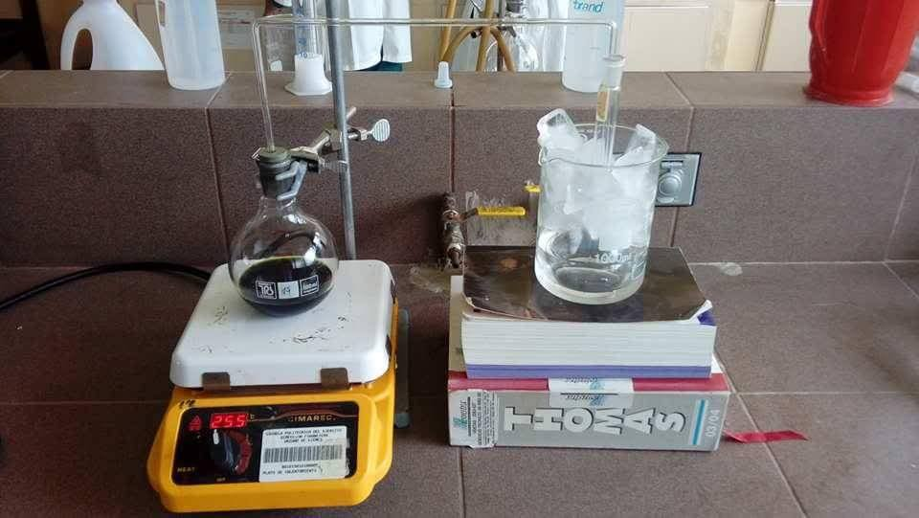
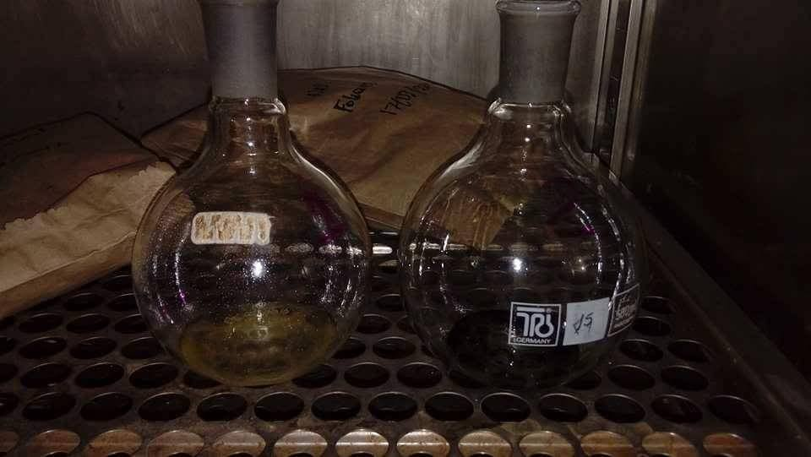
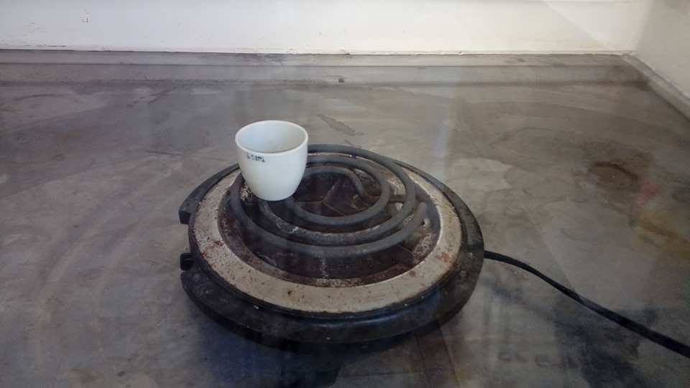
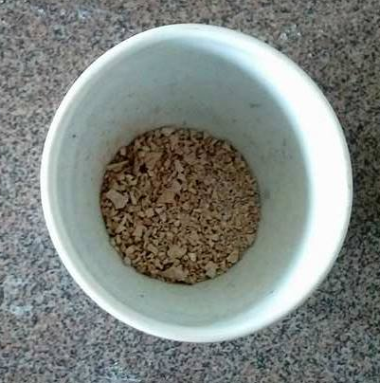
1^{ra} FASE
ANÁLISIS BROMATOLÓGICO
MORTERO
48 h – 35 °C
74% DE HUMEDAD
Proteína
Grasas Totales
Cenizas 28,52%

Slide 12
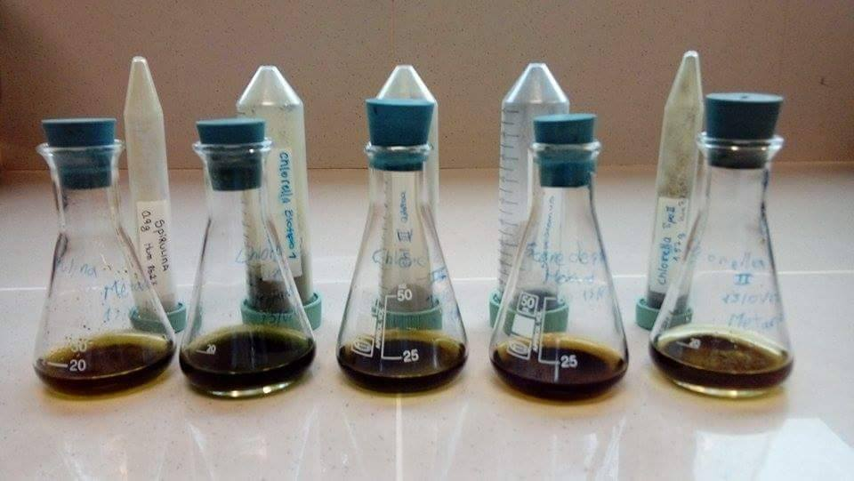
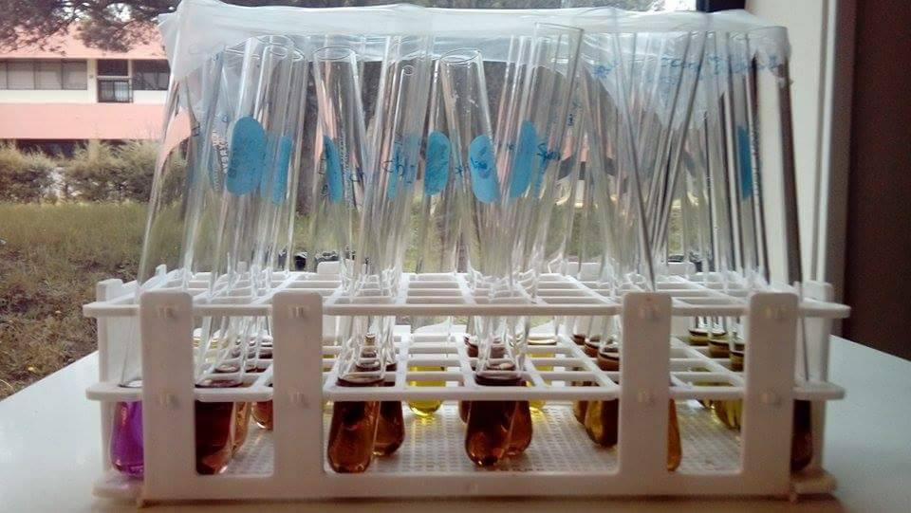
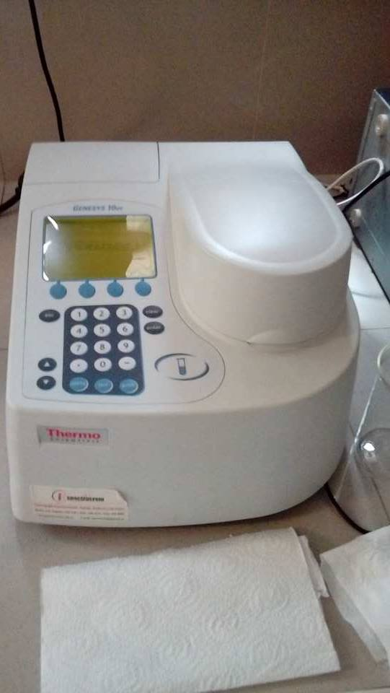
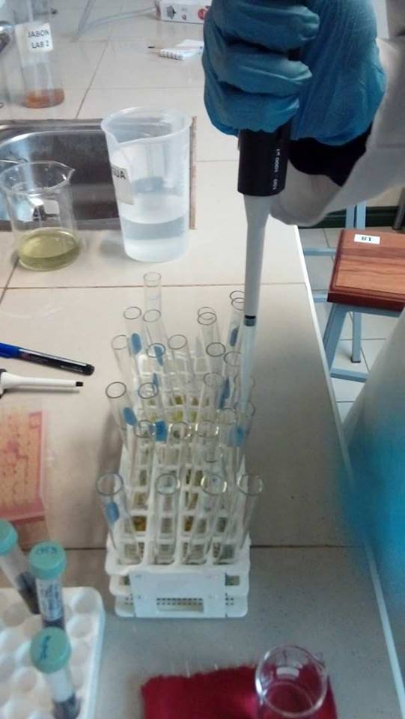
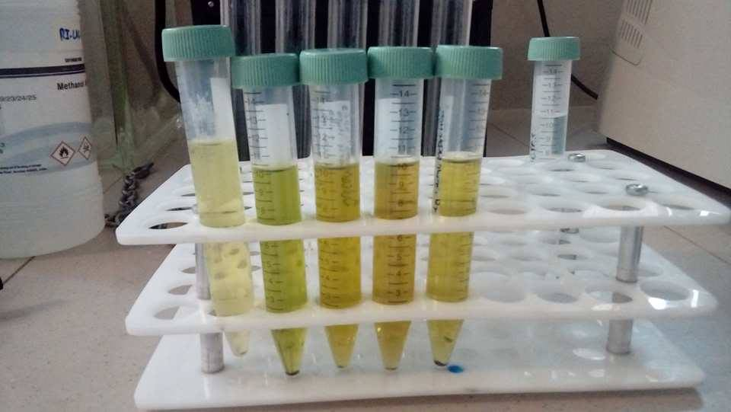
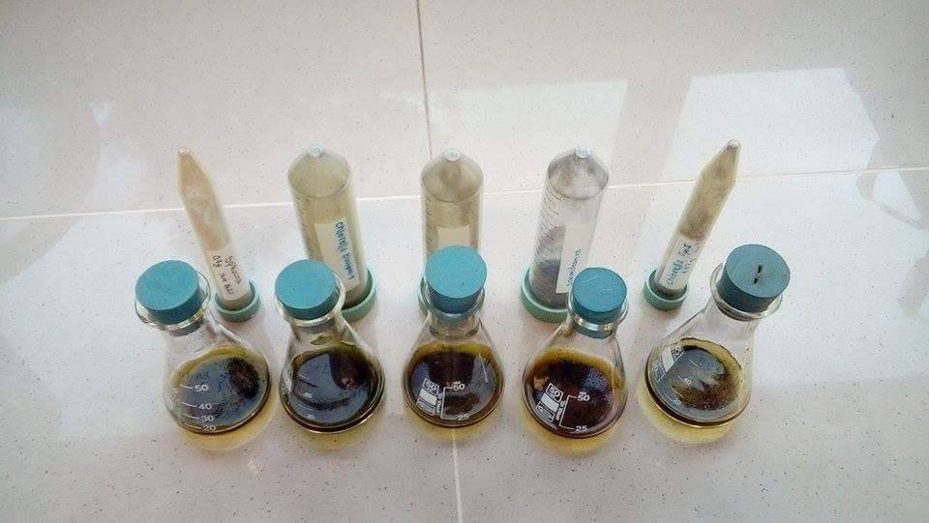
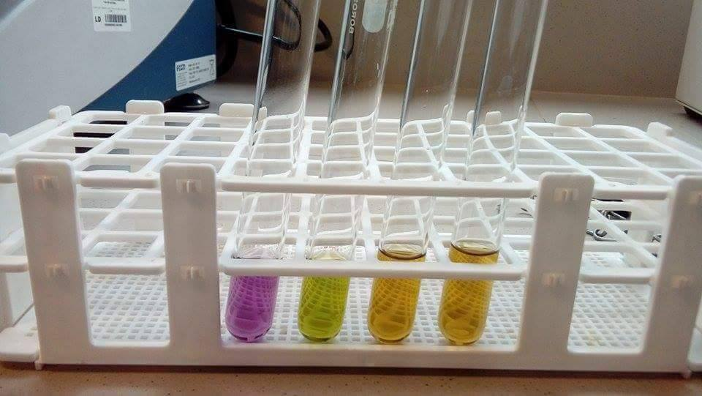
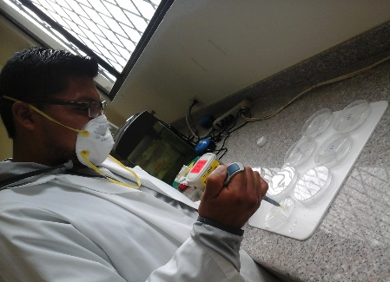
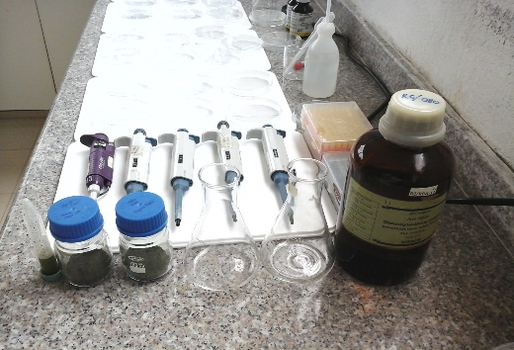
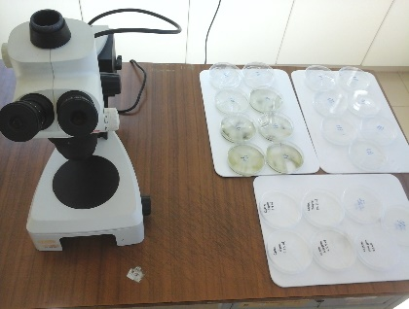
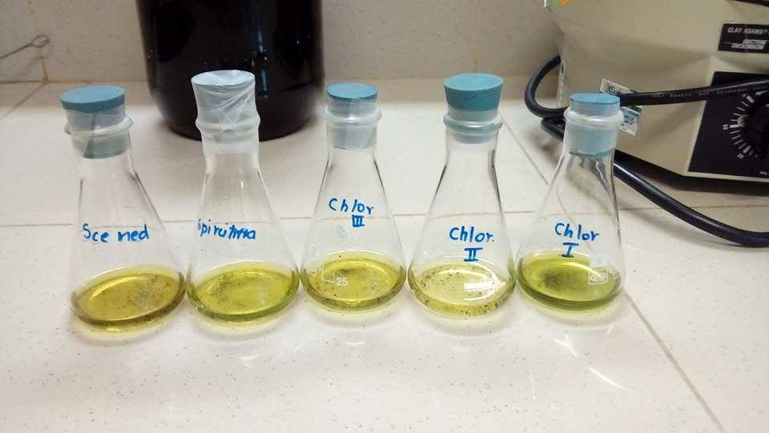
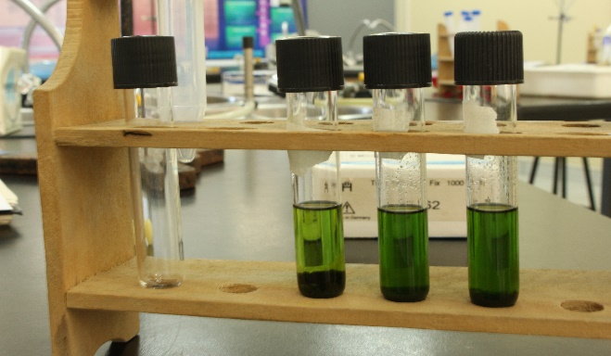
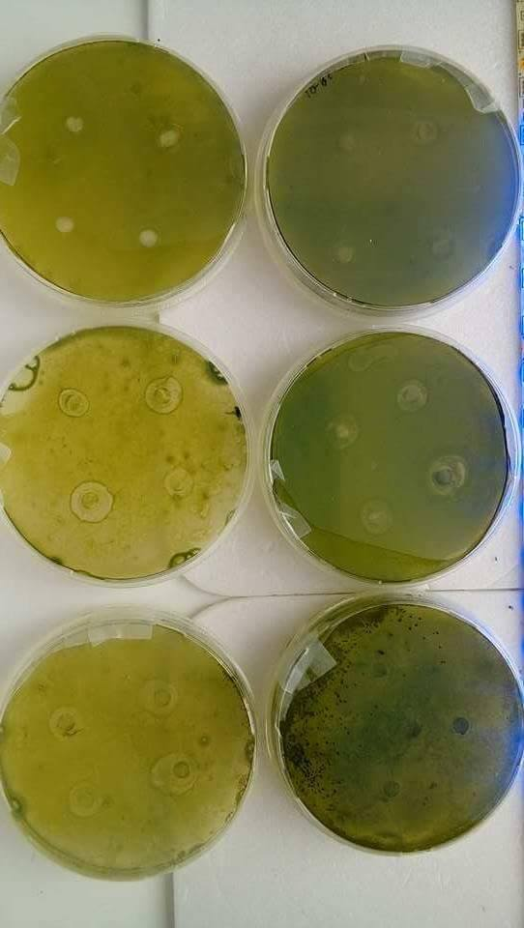
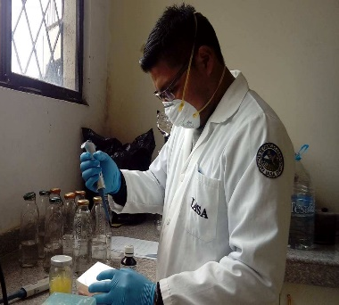
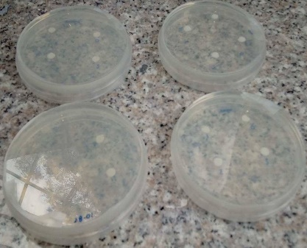
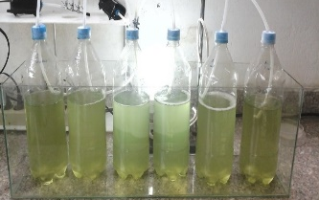

1^{ra} FASE
Capacidad Antioxidante (517 nm)
Caroteno
Compuestos Fenólicos (765 nm)
Bioensayo de letalidad Artemia salina
Clorofila A y Clorofila B
Bioensayo de letalidad pesticidas---biomasa

Slide 13








2^{da} FASE
ACTIVIDADES
1
2
3
4
5
6
7
8
9
10
11
12
13
14
15
16
17
18
19
20
21
INSTALACIÓN DEL PROYECTO
PERIODO DE ADAPTACIÓN
DQO-DBO5
C.C.
pH
C.C.
pH
C.C.
pH
C.C.
pH
21 DÍAS
ELISA TEST
C.C.
pH.
C.C.
pH
C.C.
pH
DQO-DBO5

Slide 14






2^{da} FASE
DQO
DBO5
Solución digestora A
MUESTRA
Solución ácida de oxidación B

Slide 15
DISEÑO EXPERIMENTAL
FACTORES
CROQUIS
CÓDIGO | DESCRIPCIÓN
P1 | CHLORPYRIFOS
P2 | METHOMYL
T0 | T2 | T3 | T3
T1 | T4 | T5 | T6
T4 | T6 | T1 | T7
T1 | T0 | T5 | T7
T5 | T6 | T4 | T2
T7 | T0 | T2 | T3
NIVELES DE LOS FACTORES
DOSIS PESTICIDA | CÓDIGO | CONCENTRACIÓN ppm
Dosis de pesticida 0 | D0 | 0
Dosis de pesticida 1 | D1 | 500
Dosis de pesticida 2 | D2 | 700
Dosis de pesticida 3 | D3 | 900
VARIABLES A MEDIR | FACTOR A DETERMINAR
PARÁMETROS BIOFÍSICOS | DQO, DBO₅, pH, C.C
PESTICIDAS | % REMOCIÓN
TRATAMIENTO | DISPOSICIÓN
T0 | P1 D0
T1 | P1 D1
T2 | P1 D2
T3 | P1 D3
T4 | P2 D0
T5 | P2 D1
T6 | P2 D2
T7 | P2 D3

Slide 16
RESULTADOS Y DISCUSIÓN
Producción de Biomasa
(Morris & Quitana, 1999)
Chlorella vulgaris
50%
(García , 2016)
Spirulina PCC 6313
39,5%
Proteína 45,3%
pH final 8,7
(Gottau, 2015)
Pechuga de pavo
24.12 %
(Garcia, 2015)
(García , 2016)
Spirulina PCC 6313-9,8%
Chloroccocum sp - 28,4%
pH inicial 6,5
Grasas Totales 9,62%
(Hernández, 2010)
Acrocomia aculeata 40%
T° 14,83 °C
AUTOR | Microalga | Tiempo
(Villafuerte, 2016) | Papallacta | 19 días-18x10⁶ células/ml
(Pachacama, 2016) | Papallacta | 12días-18,5 x10⁶ células/ml
(Tipán, 2017) | Quilotoa | 27días-23x10⁶ células/ml
(Andrade, 2009)
Scenedesmus sp. -23,52%
Cenizas 28,52%
(Rojas et al., 2016)
Carbón activado- 24,6%

Slide 17

RESULTADOS Y DISCUSIÓN
RESULTADOS
RESULTADOS Y DISCUSION
SUSTANCIA | C.F mg GAE/100g muestra | %AA | AUTOR
Arthrospira platensis | 22,135-35,98 | 72,05 | (Benoit 2013)
Scenedesmus sp., | 165 | 77 | (Casal, 2008)
Chlorella sp. B3 | 96,75 | 31,59 | (Tipán, 2017)
CAPACIDAD ANTIOXIDANTE
Ortíz, 2017
COMPUESTOS FENÓLICOS
MUESTRA | CLOROFILA mg/g | AUTOR
Chlorella vulgaris | 16,34 | (Cáceres, 2009)
Chlorella sp. B3 | 16,2 | (Tipán 2017)
Alfalfa | 14,7 | Cortez y Gallardo, 2005
CLOROFILA TOTAL
TOXICIDAD DE LA MICROALGA
Bioensayo de letalidad
biomasa – pesticidas

Slide 18





RESULTADOS Y DISCUSIÓN
CHLORPYRIFOS
a
METHOM YL

Slide 19

RESULTADOS
pH
RESULTADOS Y DISCUSIÓN
Hidrólisis alcalina (Fishel & Ferrell, 2013)
AUTOR | pH | Tiempo
(Chapman & Cole, 1982) | Chlorpyrifos 7 8 Methomyl 7 8 | 4,2 semanas 2,7 semanas 38 semanas 20 semanas
Lizarraras, 2003 | Chlorpyrifos 9 Methomyl 9 | 36 horas 8 semanas
Tipán y Ortiz, 2017 | Chlorpyrifos 8,5 Methomyl 8,4 | 9dd 12 dd
(b)
(a)

Slide 20
RESULTADOS
RESULTADOS Y DISCUSIÓN
Crecimiento celular
(OCDE, 2015) Parámetros
(Vilches, 2006) Estimulación celular
2,407
2,347
AUTOR | Pesticida | Tiempo
(Moha et al., 2015) Nannochloris oculata | Lindano | >biomasa < pesticida
(Khalil & Mostafa, 2008) Phormidium fragile | Methomyl | 50,4 % de 225 ppm a los 7 días
(Mostafa & Helling, 2002) Anabaena inaequelis | Methyl paration | 100 ppm - 10,5% mortalidad y 96% remosion.
(Anwar et al., 2009) Aspergillus y Alcaligenes | Chlorpyrifos | 300 ppm en 8dd
Tipán y Ortiz, 2017 Chlorella sp., Biotipo 3-Quilotoa | Chlorpyrifos Y Methomyl | 900ppm 15 dd 900ppm 18 dd 99,9% eficiencia
ab

Slide 21



RESULTADOS
RESULTADOS Y DISCUSIÓN
Parámetros Químicos
(De la Torre, 2009).

Slide 22

RESULTADOS Y DISCUSIÓN
Parámetros Químicos
(Arriaga, 2012)
Ting Xu et al, 2012
Alta sensibilidad, estabilidad de ensayo, simplicidad de análisis y costo en relación a métodos convencionales

Slide 23
CONCLUSIONES
PRIMER OBJETIVO
El uso de la microalga Chlorella sp. Biotipo 3, demostró un 99,9 % de efectividad en la remoción de los pesticidas chlorpyrifos y methomyl, al reducir el contenido de los mismos.
Al microscopio electrónico (10.000 aumentos), la microalga presentó una disposición de tipo esférica, con diámetro promedio de 2 µm, no presenta flagelos, posee pigmentos verdes fotosintéticos y paredes celulares ligeramente rugosas. Tiene ato contenido nutricional, categoría toxicológica relativamente inocuo, capacidad antioxidante y contenidos fenólicos con alto potencial de bioacumulación y biodegradación.

Slide 24
CONCLUSIONES
SEGUNDO OBJETIVO
El crecimiento celular de Chlorella sp. Biotipo 3, a 400 ppm de chlorpyrifos y methomyl fue de 24,21x10⁶ y 22,37x10⁶ células/ml a los 27 días; mientras que a 600 ppm se obtuvieron 17,23x10⁶ células/ml tanto para chlorpyrifos como para methomyl y a concentraciones de 800 ppm, el crecimiento promedio fue de 16,85 x10⁶ células/ml para ambos pesticidas.
TERCER OBJETIVO
El contenido estacional de pesticida para todos los tratamientos fue drásticamente reducido por la acción de la biomasa de Chlorella sp. Biotipo 3., encontrando la mayor eficiencia de remoción con los tratamientos que contenían el pesticida Methomyl a las dosis de 500 y 700 ppm y pH hasta 8,5 y 8,4.
El mayor crecimiento celular con chlorpyrifos y methomyl fue de 21,46 x 10⁶células/ml y 21,22 x 10⁶ células/ml., respectivamente. Además al finalizar en ensayo la relación DBO₅/DQO se encontró sobre 0,8, considerando este tipo de agua de fácil tratamiento.

Slide 25
RECOMENDACIONES
Realizar un análisis molecular que permita identificar el genotipo de la microalga.
Realizar un análisis proximal y toxicológico de la biomasa de microalga al finalizar el ensayo y verificar el comportamiento del mismo.
Analizar la capacidad antioxidante, compuestos fenólicos y clorofila al finalizar el ensayo para conocer el comportamiento de estos metabolitos bajo la influencia de los pesticidas.
Se recomienda utilizar la microalga en ensayos ex situ para comprobar la efectividad de la misma.
Se recomienda comparar los resultados obtenidos mediante cromatografía de gases acoplada a espectrometría de masas.

Slide 26






Gracias

